Slide 1


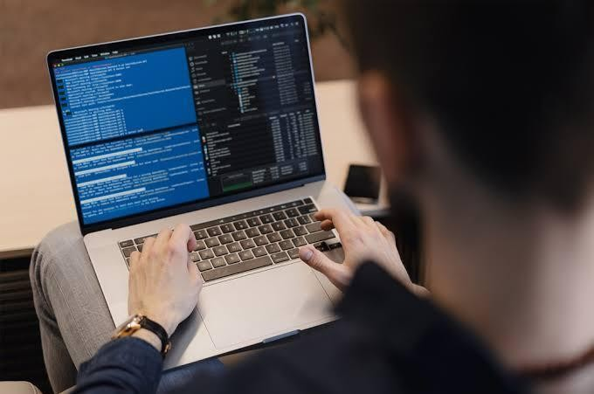

CIÊNCIA DA COMPUTAÇÃO
3ª Feira das Profissões do IUG
Autores: João Pedro de Sousa Jeronimo, José Levy Sampaio Facundo, Julia Tayna Pinheiro Soares, Lourenço Sousa Melo, Wesley Alexandre da Silva
Professora do Núcleo: Márcia Vanessa Félix de Andrade
INSTITUIÇÕES FORMADORAS
ÁREAS DE ATUAÇÃO
Desenvolvedor de softwares e aplicativos; Desenvolvedor do ambiente web;
Analise de sistemas;
Banco de dados;
Marketing e vendas;
Suporte de empresas;
Arquiteto de softwares;
Docência ou Pesquisa.
PÚBLICAS:
IFCE - Instituto Federal do Ceará;
UECE - Universidade Estadual do Ceará; UFC - Universidade Federal do Ceará;
UFPE - Universidade Federal de Pernambuco; USP - Universidade de São Paulo;
UFBA - Universidade Federal da Bahia.
PRIVADAS:
UNIFOR - Universidade de Fortaleza; UNIP - Universidade Paulista;
UNISC - Universidade de Santa Cruz do Sul;
FEI - Faculdade de Engenharia Industrial;
UTP - Universidade Tuiuti do Paraná.
MERCADO DE TRABALHO
DURAÇÃO DO CURSO
Bacharelado de: 4-5 anos em média. Tecnológico: 2-3 anos em média.
Salário inicial: $ 2000,00 - 4000,00 reais
Facilidades:
Desenvolvimento Pessoal; Trabalho em Equipe;
Facilidade para encontrar estágio;
Atuação em diferentes áreas da tecnologia; Estimula a criatividade e aprendizado; Empregos lucrativos.
CURIOSIDADE OU INFORMAÇÃO RELEVANTE
Empresas como a Microsoft oferecem bolsas de estudo cobrindo as taxas de ensino para alunos estrangeiros;
Estudos recentes apontam que 90,5% dos que se formam na área, atuam nela;
O curso contem muita matemática.
Linguagens como: Python, Java, C+, C++, são ensinadas no curso.
A partir da sua média do ensino médio, você pode ingressar no curso em outro país.
Dificuldades:
Boa parte do que se aprende não vai ser usada valorização da área no Brasil;
Não te prepara totalmente para o mercado de trabalho.
devivo a má
REFERÊNCIAS BIBLIOGRÁFICAS
JORNALISTA DO MUNDOVESTIBULAE, Redação. Ciência da computação: O Curso de Ciência da Computação é um dos mais procurados pelos estudantes.. [S. l.]: Mundo vestibular, 3 jul. 2022. Disponível em: https://www.mundovestibular.com.br/blog/ciencia-da-computacao. Acesso em: 1 jun. 2022.
CIÊNCIA da Computação: na vanguarda da inovação tecnológica: Por que estudar Ciência da Computação no exterior? Encontre o seu curso de ciência da computação no Reino Unido, Estados Unidos e Austrália. In: BELLANI, Brenda. [S. l.]: hotcourses Brasil, 9 mar. 2012. Disponível em: https://www.hotcourses.com.br/study-abroad-info/subject-info/curso-ciencias-computacao-exterior. Acesso em: 30 maio 2023.
CIÊNCIA da Computação capacita profissionais para enfrentar problemas e desafios tecnológicos do dia a dia.. In: BORGES, Wanja [S. l.]; mundoeducação, 25 jan. 2021. Disponível em: https://vestibular.mundoeducacao.uol.com.br/guia-de-profissoes/ciencia-computacao.htm. Acesso em: 31 maio 2023.
VERDADES Sobre Ciência da Computação. Direção: Gustavo Abreu Caetano. Produção: Gustavo Abreu Caetano. [S. l.]: Tecnologia em video, 2021. Disponível em: https://www.youtube.com/watch?v=pnsjHsnlNII. Acesso em: 1 jun. 2023.
BARBOSA, Thiago. 8 Coisas Para Você Saber Antes de Fazer Ciência da Computação. [S. l.], 29 dez. 2016. Disponível em: https://medium.com/@thiago.barbosa/8-coisas-para-voce-saber-antes-de-fazer-ciencia-da-computacao-37fdffbc6156. Acesso em: 1 jun. 2023.
EEMTI Irmão Urbano González Rodriguéz. Disciplina: Núcleo de Trabalho, Pesquisa e Práticas Sociais (NTPPS).

